Slide 1
Mobilisation des dispositifs prévus dans le cadre de la lutte contre la pandémie de Covid-19
Tableau de bord Urssaf Rhône-Alpes / Urssaf Auvergne
Chiffres clés Mars 2020
Emetteur : Direction régionale URSSAF Rhône-Alpes
Date : 7 avril 2020 – Chiffres arrêtés au 31 mars 2020 (sauf précision).

Slide 2
Les Chiffres clés de l’Urssaf Rhône Alpes
(au 31.12.2019)
Employeurs : 226.000 établissements gérés, dont 81% de TPE/PME (< 250 salariés)
Travailleurs indépendants (hors statut Auto entrepreneur) : 229.000
Travailleurs indépendants sous statut Auto entrepreneur : 192.000
L’Urssaf Rhône-Alpes est la deuxième Urssaf du réseau par sa taille et son volume d’encaissement annuel (41 milliards d’euros hors CnCESU).
Les grandes entreprises (> 250 salariés) représentent le tiers de ses encaissements.
Elle est l’Urssaf gestionnaire du Centre national du Chèque Emploi Service Universel (CnCESU) à Saint-Etienne (prés de deux millions de particuliers employeurs en France).

Slide 3
Les Chiffres clés de l’Urssaf Auvergne
(au 31.12.2019)
Employeurs : 36.000 établissements gérés
Travailleurs indépendants (hors statut Auto entrepreneur) : 28 000
Travailleurs indépendants sous statut Auto entrepreneur : 41 500
Elle est l’Urssaf gestionnaire du Centre national Paje emploi au Puy (1,1 million de comptes actifs en 2019)

Slide 4
Principales mesures relatives aux échéances URSSAF
(date d’effet à compter de l’échéance du 15 mars 2020)
Employeurs : report possible à la main de l’entreprise de trois mois du paiement des sommes dues au titre de l’échéance du 15 mars (cotisations salariales et patronales), sans pénalité ni majorations de retard (l’entreprise module directement le montant des cotisations qu’elle est en mesure de verser) ; délais de paiement possibles si paiement des cotisations salariales.
Travailleurs indépendants (hors auto-entrepreneurs) : les prélèvements à échéance du 20 mars 2020 ont été intégralement et automatiquement neutralisés par l’Urssaf (sans demande à formuler par le travailleur indépendant) et reportés sur l’échéancier restant à courir jusqu’en décembre 2020
Travailleurs indépendants sous statut auto-entrepreneur : Déclaration de chiffre d’affaires à réaliser et possibilité de moduler son paiement
Les travailleurs indépendants (quel que soit le statut, à l’exception des praticiens et auxiliaires médicaux) peuvent également faire une demande de soutien financier du fonds d’action sociale

Slide 5
Bon à savoir
S’informer sur les mesures « COVID-19 » : urssaf.fr
Utiliser les services en ligne
Création de comptes en ligne/Accès à un compte créé
urssaf.fr (employeurs et professions libérales)
secu-independants.fr (artisans et commerçants)
autoentrepreneur.urssaf.fr (autoentrepreneurs)
Les services en ligne permettent de formuler des demandes et de gérer son dossier cotisant en temps réel.

Slide 6
L’avance de trésorerie mobilisée par les employeurs au titre de l’échéance du 15 mars est de 435 millions d’euros pour les 8 départements de Rhône-Alpes et de 52 millions d’euros pour les 4 départements d’Auvergne *
Secteurs d’activité qui ont le plus mobilisé le dispositif
Construction
Hébergement, restauration
Arts, spectacles, activités récréatives
Activités de services (dont agences de voyages par ex)
Transport et entreposage
Commerce non alimentaire
Région Auvergne
* Au niveau national, cette avance représente 3,5 milliards sur 9,1 milliards attendus en mars 2020.

Slide 7
Répartition des 435 millions d’euros d’avance de trésorerie dans les 8 départements de la région.

Slide 8
Répartition des 52 millions d’euros d’avance de trésorerie dans les 4 départements de la région.

Slide 9
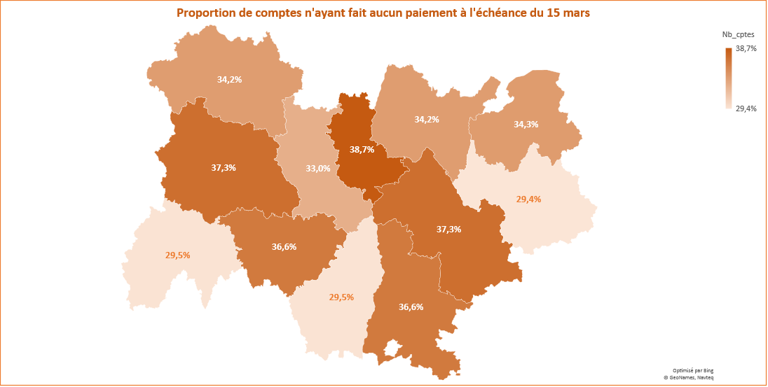
A l’échéance du 15 mars 2020
64 200 établissements ont fait un report total de paiement

Slide 10
En ajoutant le soutien aux travailleurs indépendants au titre de l’échéance du 20 mars, l’avance de trésorerie est donc de près de 500 millions d’euros pour les 8 départements de Rhône-Alpes*
Répartition des reports de paiements
Employeurs
435 millions d’euros
Travailleurs indépendants (hors AE)
62 millions d’euros
* L’évaluation de la mobilisation du dispositif par les TI-AE est en cours de consolidation

Slide 11
En ajoutant le soutien aux travailleurs indépendants au titre de l’échéance du 20 mars, l’avance de trésorerie est donc de 63 millions d’euros pour les 4 départements de la région Auvergne*
Répartition des reports de paiements
Employeurs
52 millions d’euros
Travailleurs indépendants (hors AE) 11,2millions d’euros
* L’évaluation de la mobilisation du dispositif par les TI-AE est en cours de consolidation

Slide 12


Au-delà des reports de cotisations, les cotisants bénéficient d’autres dispositifs d’accompagnement
Les cotisants ont formulé un nombre considérable de demandes de délai de paiement
21 000 pour le mois mars 2020 au titre de la crise Covid-19 = plus du double des demandes reçues annuellement par l’Urssaf Rhône-Alpes
Pour la région Auvergne, 2 700 demandes de délai ont été enregistrées au titre du Covid-19
Les travailleurs indépendants ont adressé de nombreuses demandes d’aide au titre du fonds d’action sociale géré par l’Urssaf : 12.000 demandes reçues entre le 17 et le 3 avril et en cours d’instruction pour la région Rhône-Alpes et 700 pour la région Auvergne

Slide 13

Les URSSAF assurent le financement de la protection sociale
Les cotisations encaissées par les Urssaf sont mises à disposition chaque jour des caisses prestataires pour servir au quotidien des prestations qui bénéficient à tous les Français : remboursement de soins médicaux, indemnités d’arrêt maladie, de congés maternité ou d’accidents du travail, prestations familiales, pensions de retraites.
5 heures
C’est le délai de reversement des sommes encaissées
Les prévisions d’encaissements comme les versements doivent ainsi être fiables et réactifs chaque jour.
L’Acoss* et le réseau des Urssaf appellent les entreprises à faire preuve de responsabilité dans l'usage des facilités qui leur sont accordées dans cette période de crise sanitaire, afin qu'elles bénéficient avant tout aux entreprises qui en ont besoin.
* Agence centrale des organismes de sécurité sociale, caisse nationale des Urssaf

